Slide 1
Orális medicina 2.

Slide 2
Szájnyálkahártya elváltozások

Slide 3
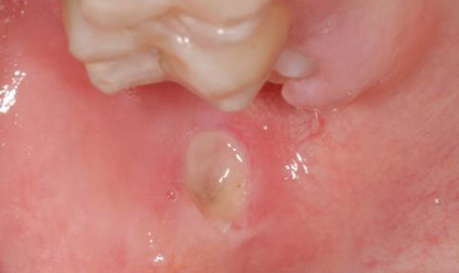
Traumás fekély
Oka: egyszeri sérülés (verekedés, sport, epilepsia, csont, éles letört fog)
Az érintett nyálkahártyán különböző átmérőjű sárgásfehér, fibrines, álhártyával fedett, fájdalmas, puha tapintatú elváltozás. Körülötte erythemás udvar.
6-10 nap után spontán gyógyul
Differenciáldg: specifikus fekélyek (TBC, lues) aphta

Slide 4
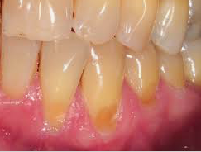
Traumás ínylaesiók / iatrogen, baleset okozta
Kémiai sérülés (sav, Chlorhexidin, Acetylsalicilsav, Hydrogen peroxid, fogkrémek összetevői)
Fizikai sérülés (dörzsölés okozta hiperkeratózis, fogkefe okozta ínyerosio, rossz szokás okozta sérülések)
Hőártalom

Slide 5
Granuloma fissuratum (fogsor irritációs hyperplasia)
Oka: kórosan mozgó fogsor és szélének nyomása a környező szövetekre
Az állcsontok középső harmadában fordul elő inkább buccalisan
A nyálkahártya hámja fokozottan elszarusodik, a kötőszöveti rostok szaporodása kifejezettebb
A mozgó fogsor miatt a nyh hyperaemiás
Differencáldg: ínyrák, hydantoin hyperplasia, epulis

Slide 6
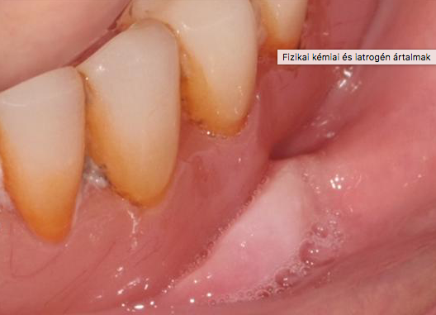
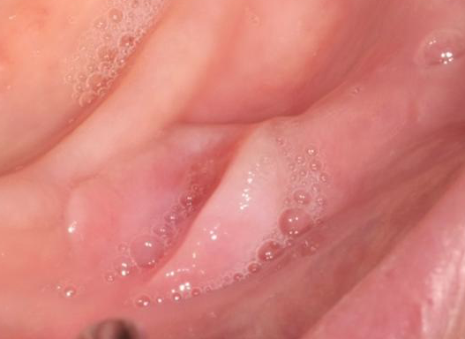
Granuloma fissuratum
Fogpótlás alaplemeze mellett
Fogatlan állcsontgerincen

Slide 7
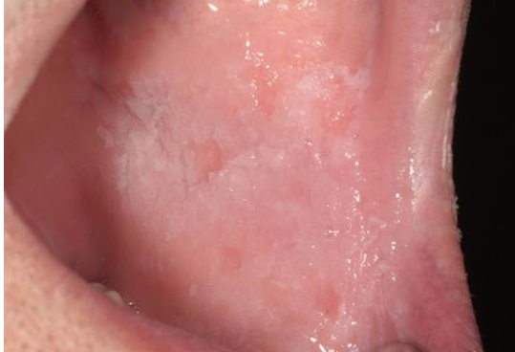
Morsicatio buccarum et labiorum
Orcai nyálkahártyák rágcsálása
Főleg a fogsorok záródási vonalában fehér, hámló, cafatos felszínű, néhol erosiókkal, fekélyekkel járó váltakozó fájdalmatlan elváltozás
Gyakran társul bruxismussal

Slide 8
Candida albicans fertőzés
Nyelv-, ajak- és szájpad, vestibularis ínyen gyulladást okoz
Kialakulására hajlamosít:
Legyengült immunitás
AIDS, xerostomia, antibiotikum, corticosteroidok, diabetes, leukaemia, immunsupressio, stb.

Slide 9
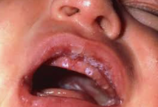
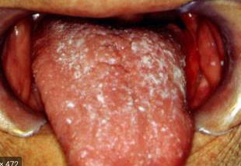
Acut álhártyás candidiosis (SOOR)
Krémszínű, fehér, vagy kékesfehér plakkok, amelyeket letörölve égő érzést okozó erythaemás felszín marad vissza.

Slide 10
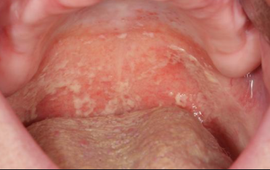
Acut artophiás candidiosis
A nem kezelt álhártyás candidosis átmehet atrophias formába, de megelőző álhártyás típus nélkül is kialakulhat.
Predilektios helye: nyelvhát, de a szájüregben bárhol
Tünetek: a nyálkahártya oedemássá, simává (atrophia), vörössé, égővé, fájdalmassá válik.

Slide 11
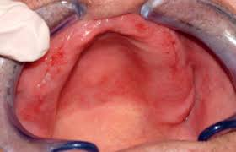
Krónikus atrophiás candidiasis (stomatitis protetica)
Lemezes fogpótlást viselőknél palatinalis gingiváján fejlődik ki gombás gyulladás
Éles határú, vörös, oedemás elváltozás, néhol erodált nyálkahártya
Linearis gingivalis erythema – íny fájdalmatlan, lap szerint gyulladt, az ínyszélen néhány mm széles vörös csík fut végig

